Slide 1
Вінницький національний технічний університет
Інститут машинобудування та транспорту
Кафедра технології та автоматизації машинобудування
Магістерська кваліфікаційна робота
на тему: «Автоматизація дільниці механічної обробки деталі
типу «Кришка циліндра 429148424В»
Виконав: студент 2 курсу,
групи 1ТМ -14м
Ангельський Д.А.
Керівник: к.т.н, доцент
Дусанюк Ж.П.
Вінниця 2015

Slide 2
Мета і завдання дослідження. Метою магістерської кваліфікаційної роботи є зниження собівартості, енерговитрат та підвищення продуктивності праці шляхом автоматизації дільниці механічної обробки заготовки деталі з врахуванням сучасних технологій і невеликих капітальних вкладень.
При цьому повинні бути вирішені такі задачі:
  варіантний вибір способу виготовлення заготовки;
  проектування маршруту механічної обробки з використанням верстатів з ЧПК;
  розмірно-точнісне моделювання технологічного процесу механічної обробки;
  визначення оптимальних режимів різання;
  визначення факторів зменшення трудомісткості, енерговитрат та технологічної собівартості обробки на верстатах з ЧПК;
  проектування технологічного оснащення;
  розрахунок економічних показників;
  розрахунок площі дільниці.
Практичне значення одержаних результатів полягає в удосконаленні технологічного процесу механічної обробки заготовки деталі типу «Кришка циліндра 429148424В» та дільниці для його реалізації; при цьому запропоновані такі нові рішення:
  розроблений оригінальний технологічний процес механічної обробки, який дає можливість знизити собівартість, енерговитрати та трудомісткість, підвищити продуктивність праці;
  розроблена конструкція пристосування для виконання однієї з операцій механічної обробки;
  розроблено план дільниці механічної обробки.

Slide 3
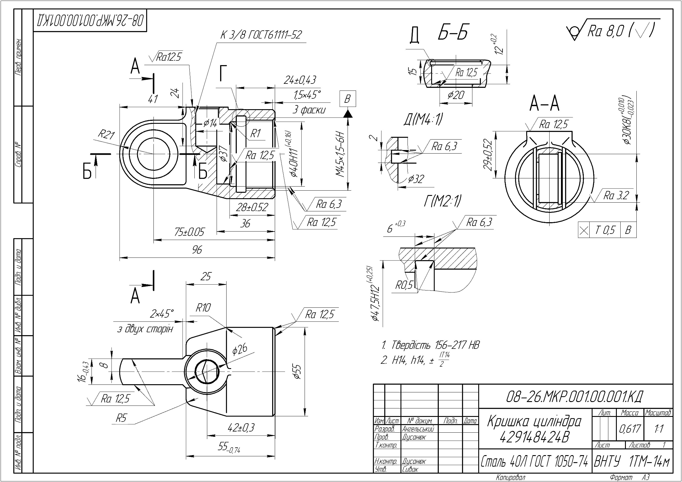

Slide 4
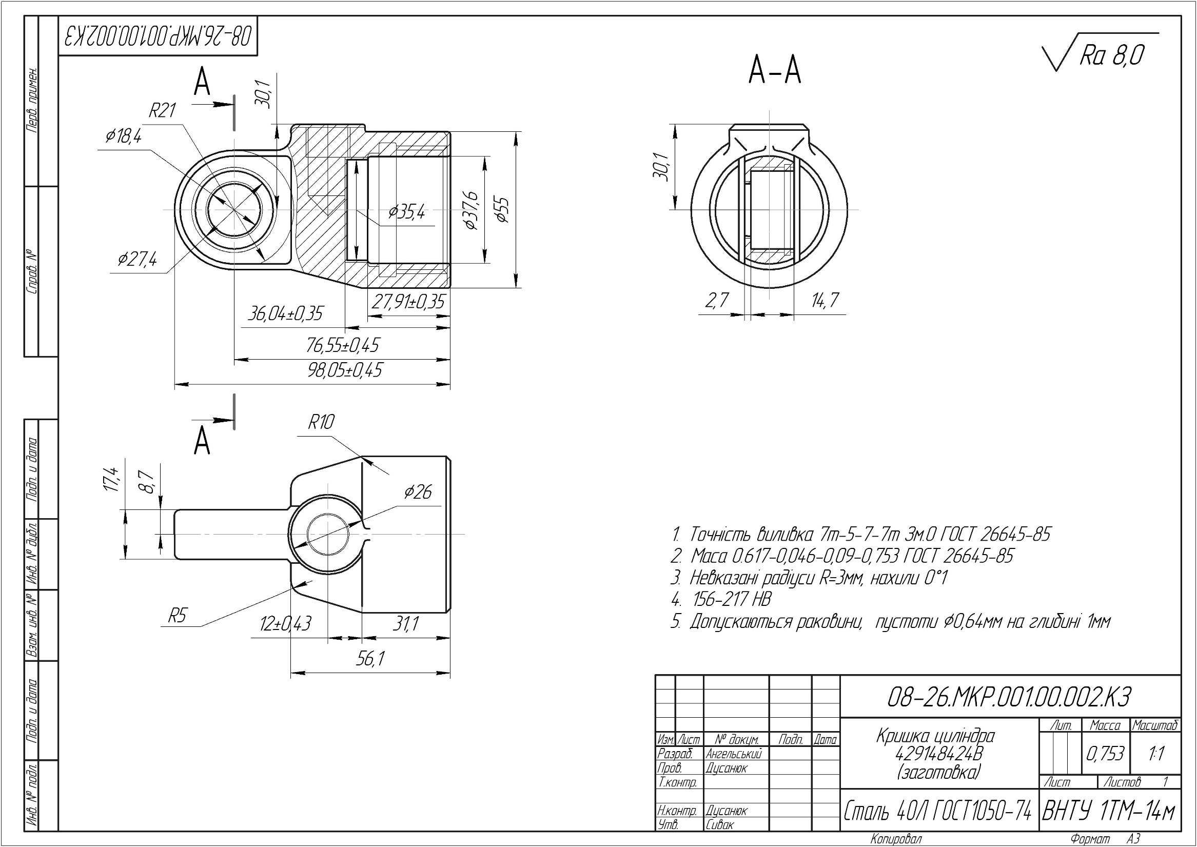

Slide 5
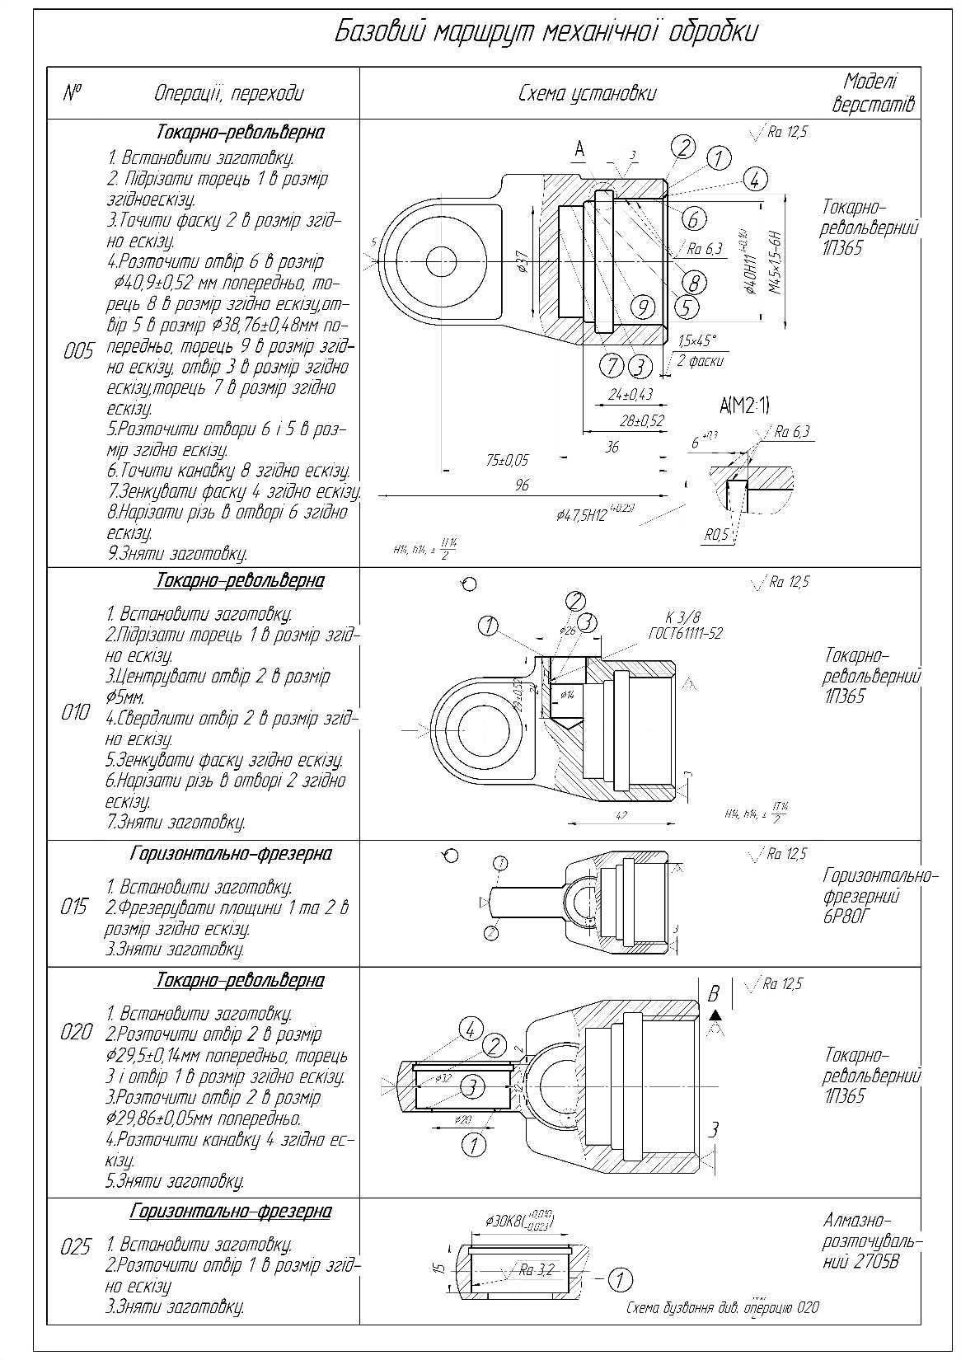

Slide 6
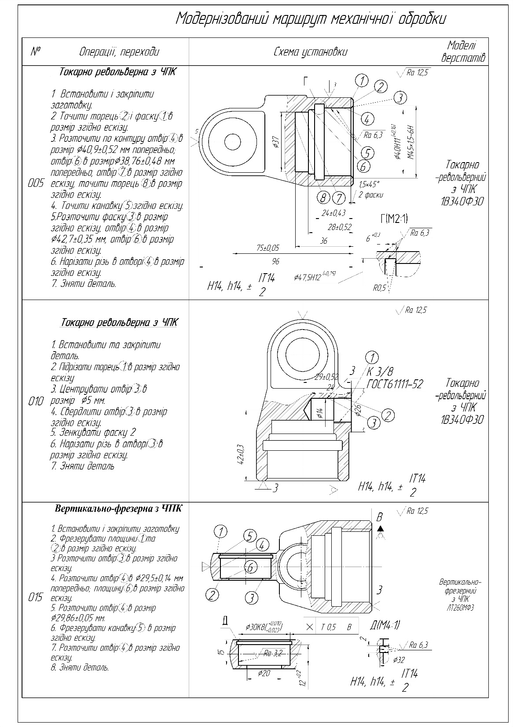

Slide 7
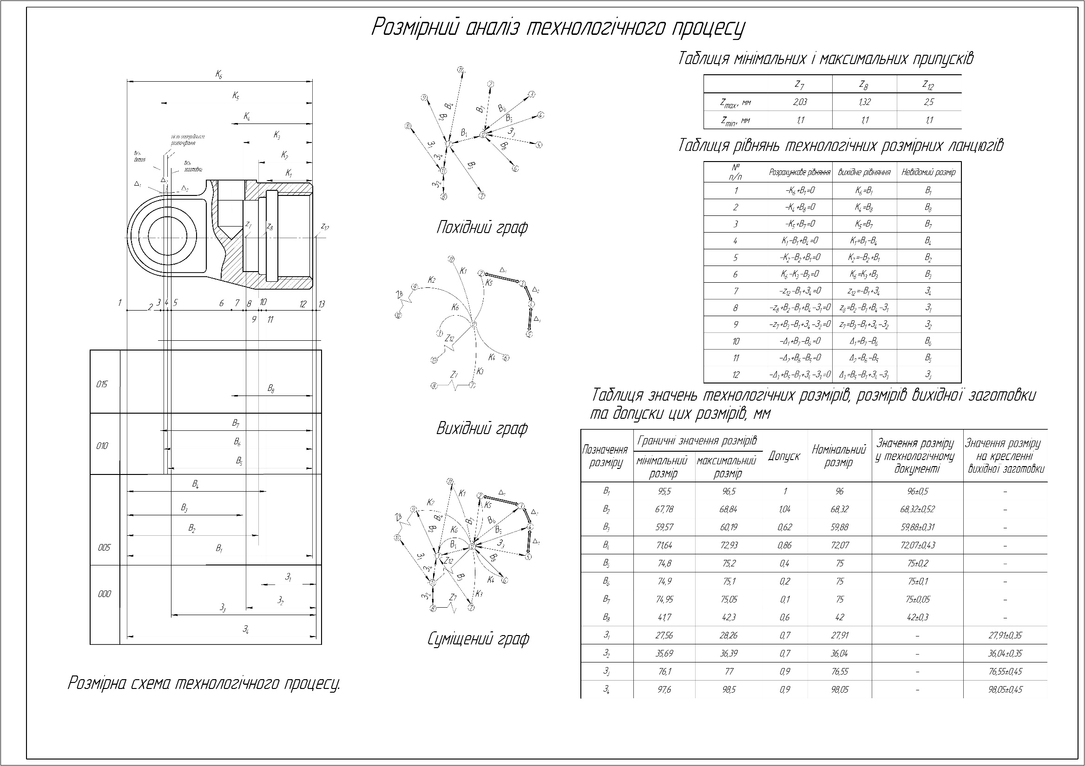

Slide 8
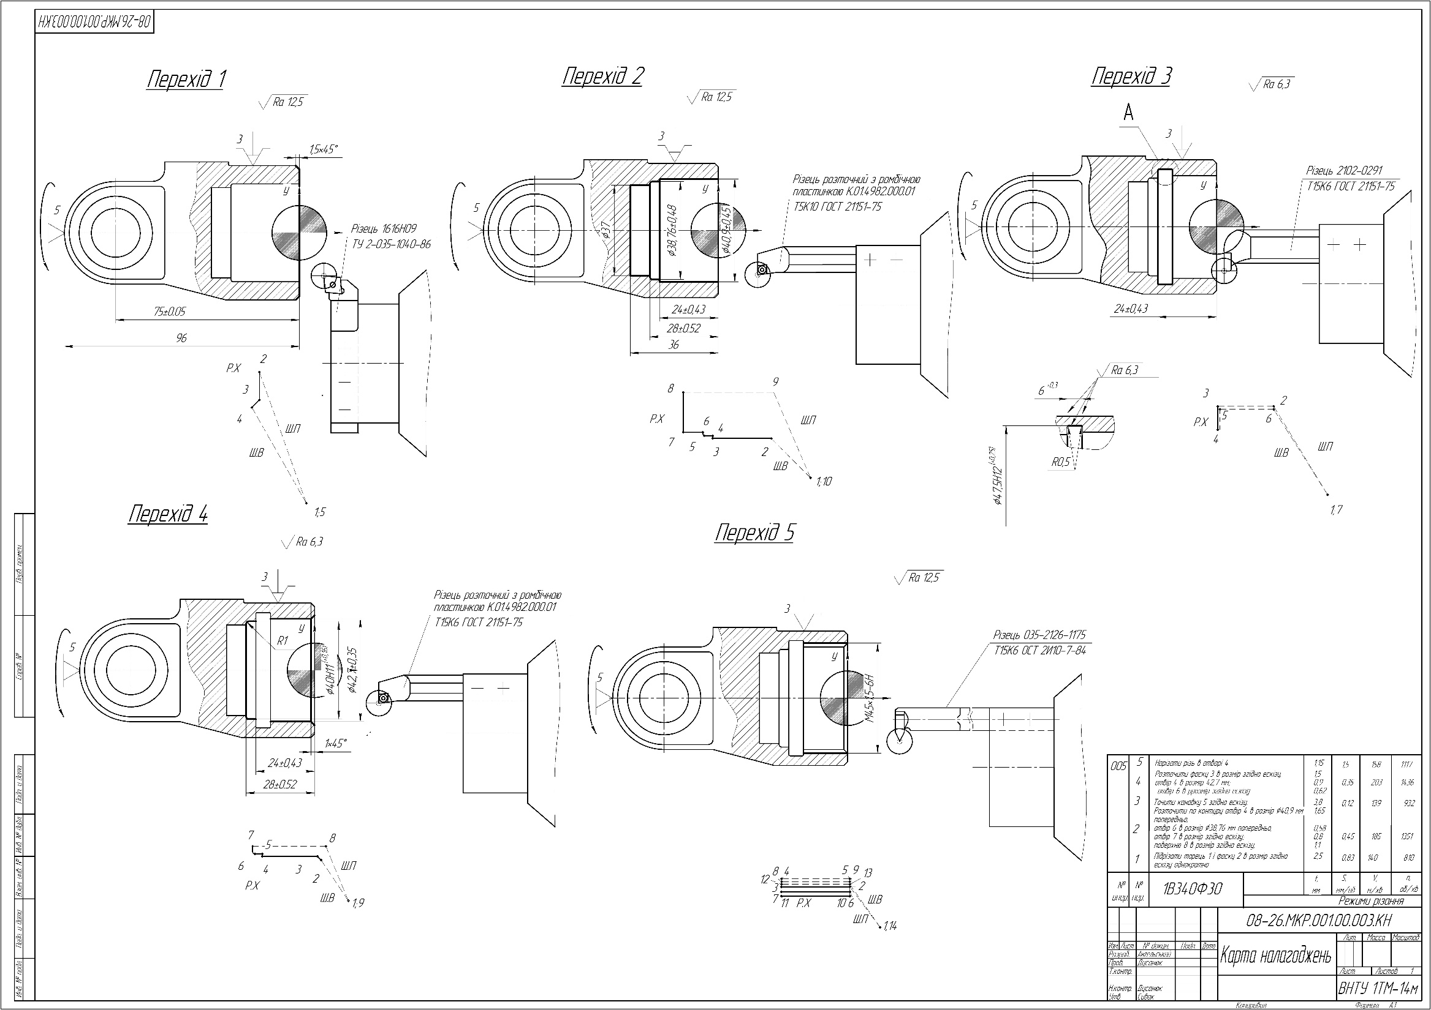

Slide 9
ФАКТОРИ ЗМЕНШЕННЯ ТРУДОМІСТКОСТІ, ЕНЕРГОВИТРАТ ТА ТЕХНОЛОГІЧНОЇ СОБІВАРТОСТІ ОБРОБКИ НА ВЕРСТАТАХ З ЧПК
Мета роботи — виявлення факторів, які найсуттєвіше впливають на підвищення ефективності технологічних процесів (ТП) механічної обробки заготовок деталей за критеріями трудомісткості, енерговитрат, технологічної собівартості та продуктивності праці.
Для досягнення поставленої мети розв’язувались такі задачі:
  розробка варіантів ТП механічної обробки деталей типу «Кришка циліндра» на верстатах з ручним керуванням і на верстатах з ЧПК;
  визначення режимів різання;
  нормування операцій;
  визначення величини енерговитрат на операціях механічної обробки та сумарних витрат по варіантах ТП;
  розрахунок собівартості обробки по операціях, визначення сумарної собівартості обробки для кожного варіанта ТП;
  встановлення продуктивності праці для подібних операцій обох варіантів ТП.

Slide 10
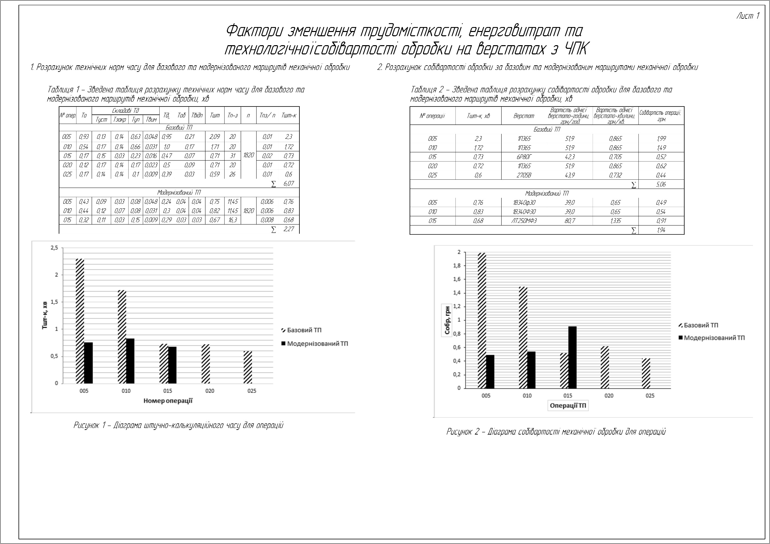

Slide 11
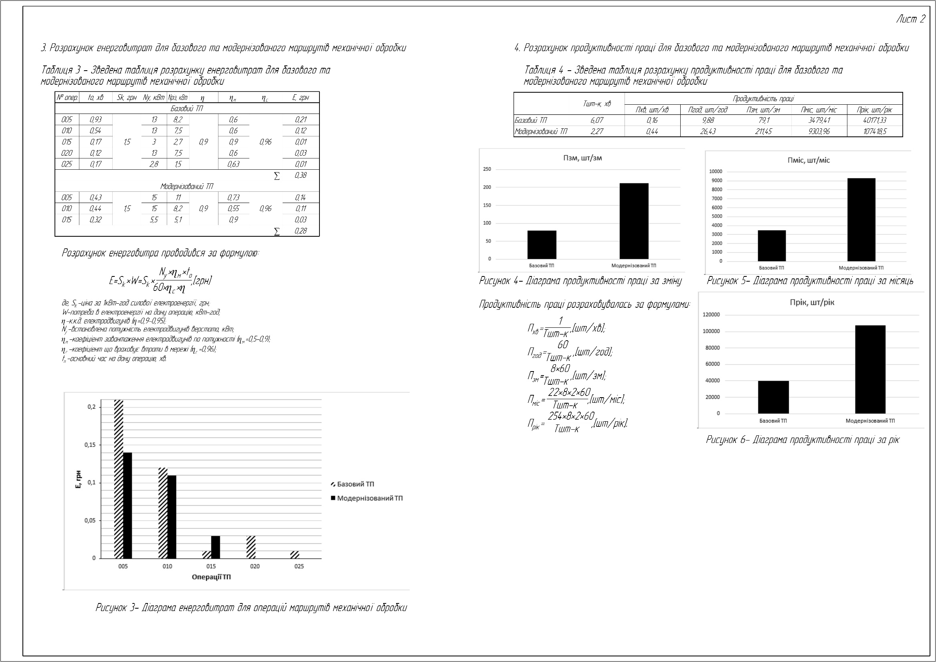

Slide 12
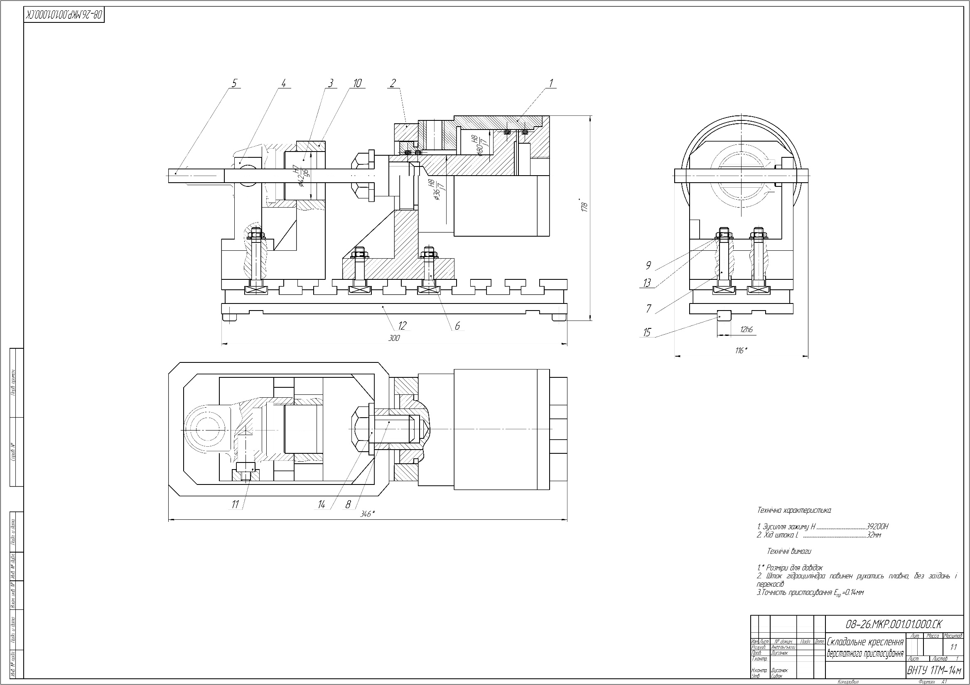

Slide 13
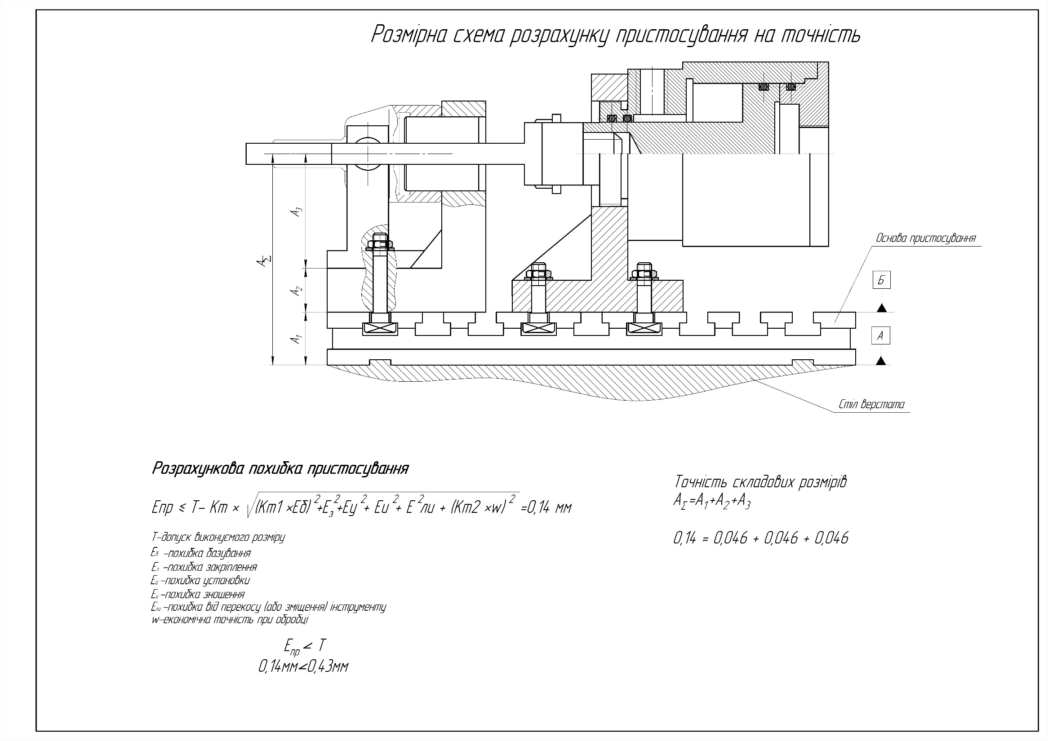

Slide 14
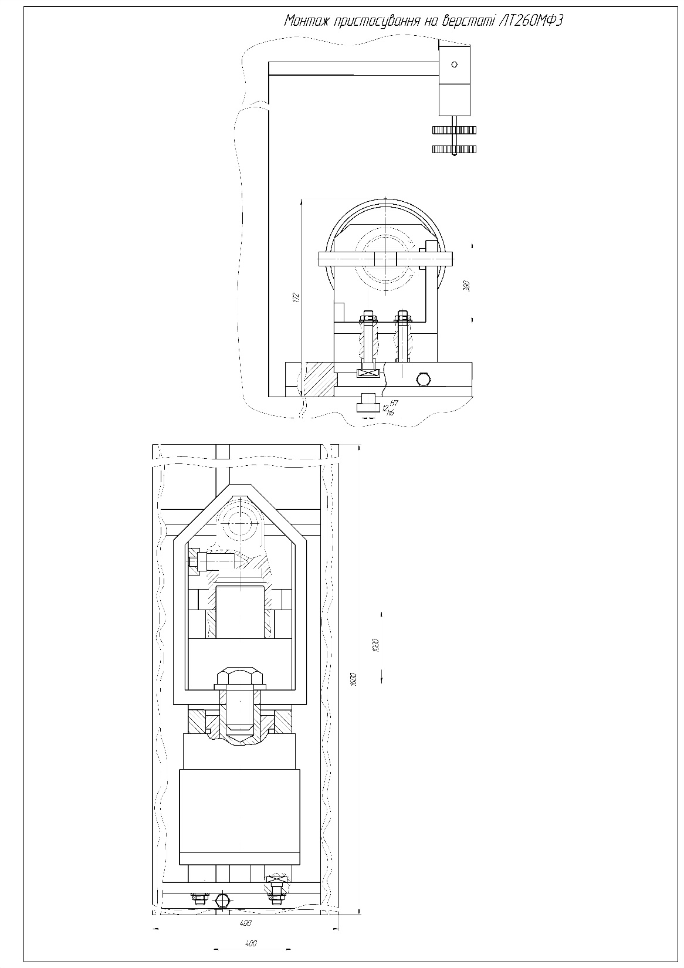

Slide 15
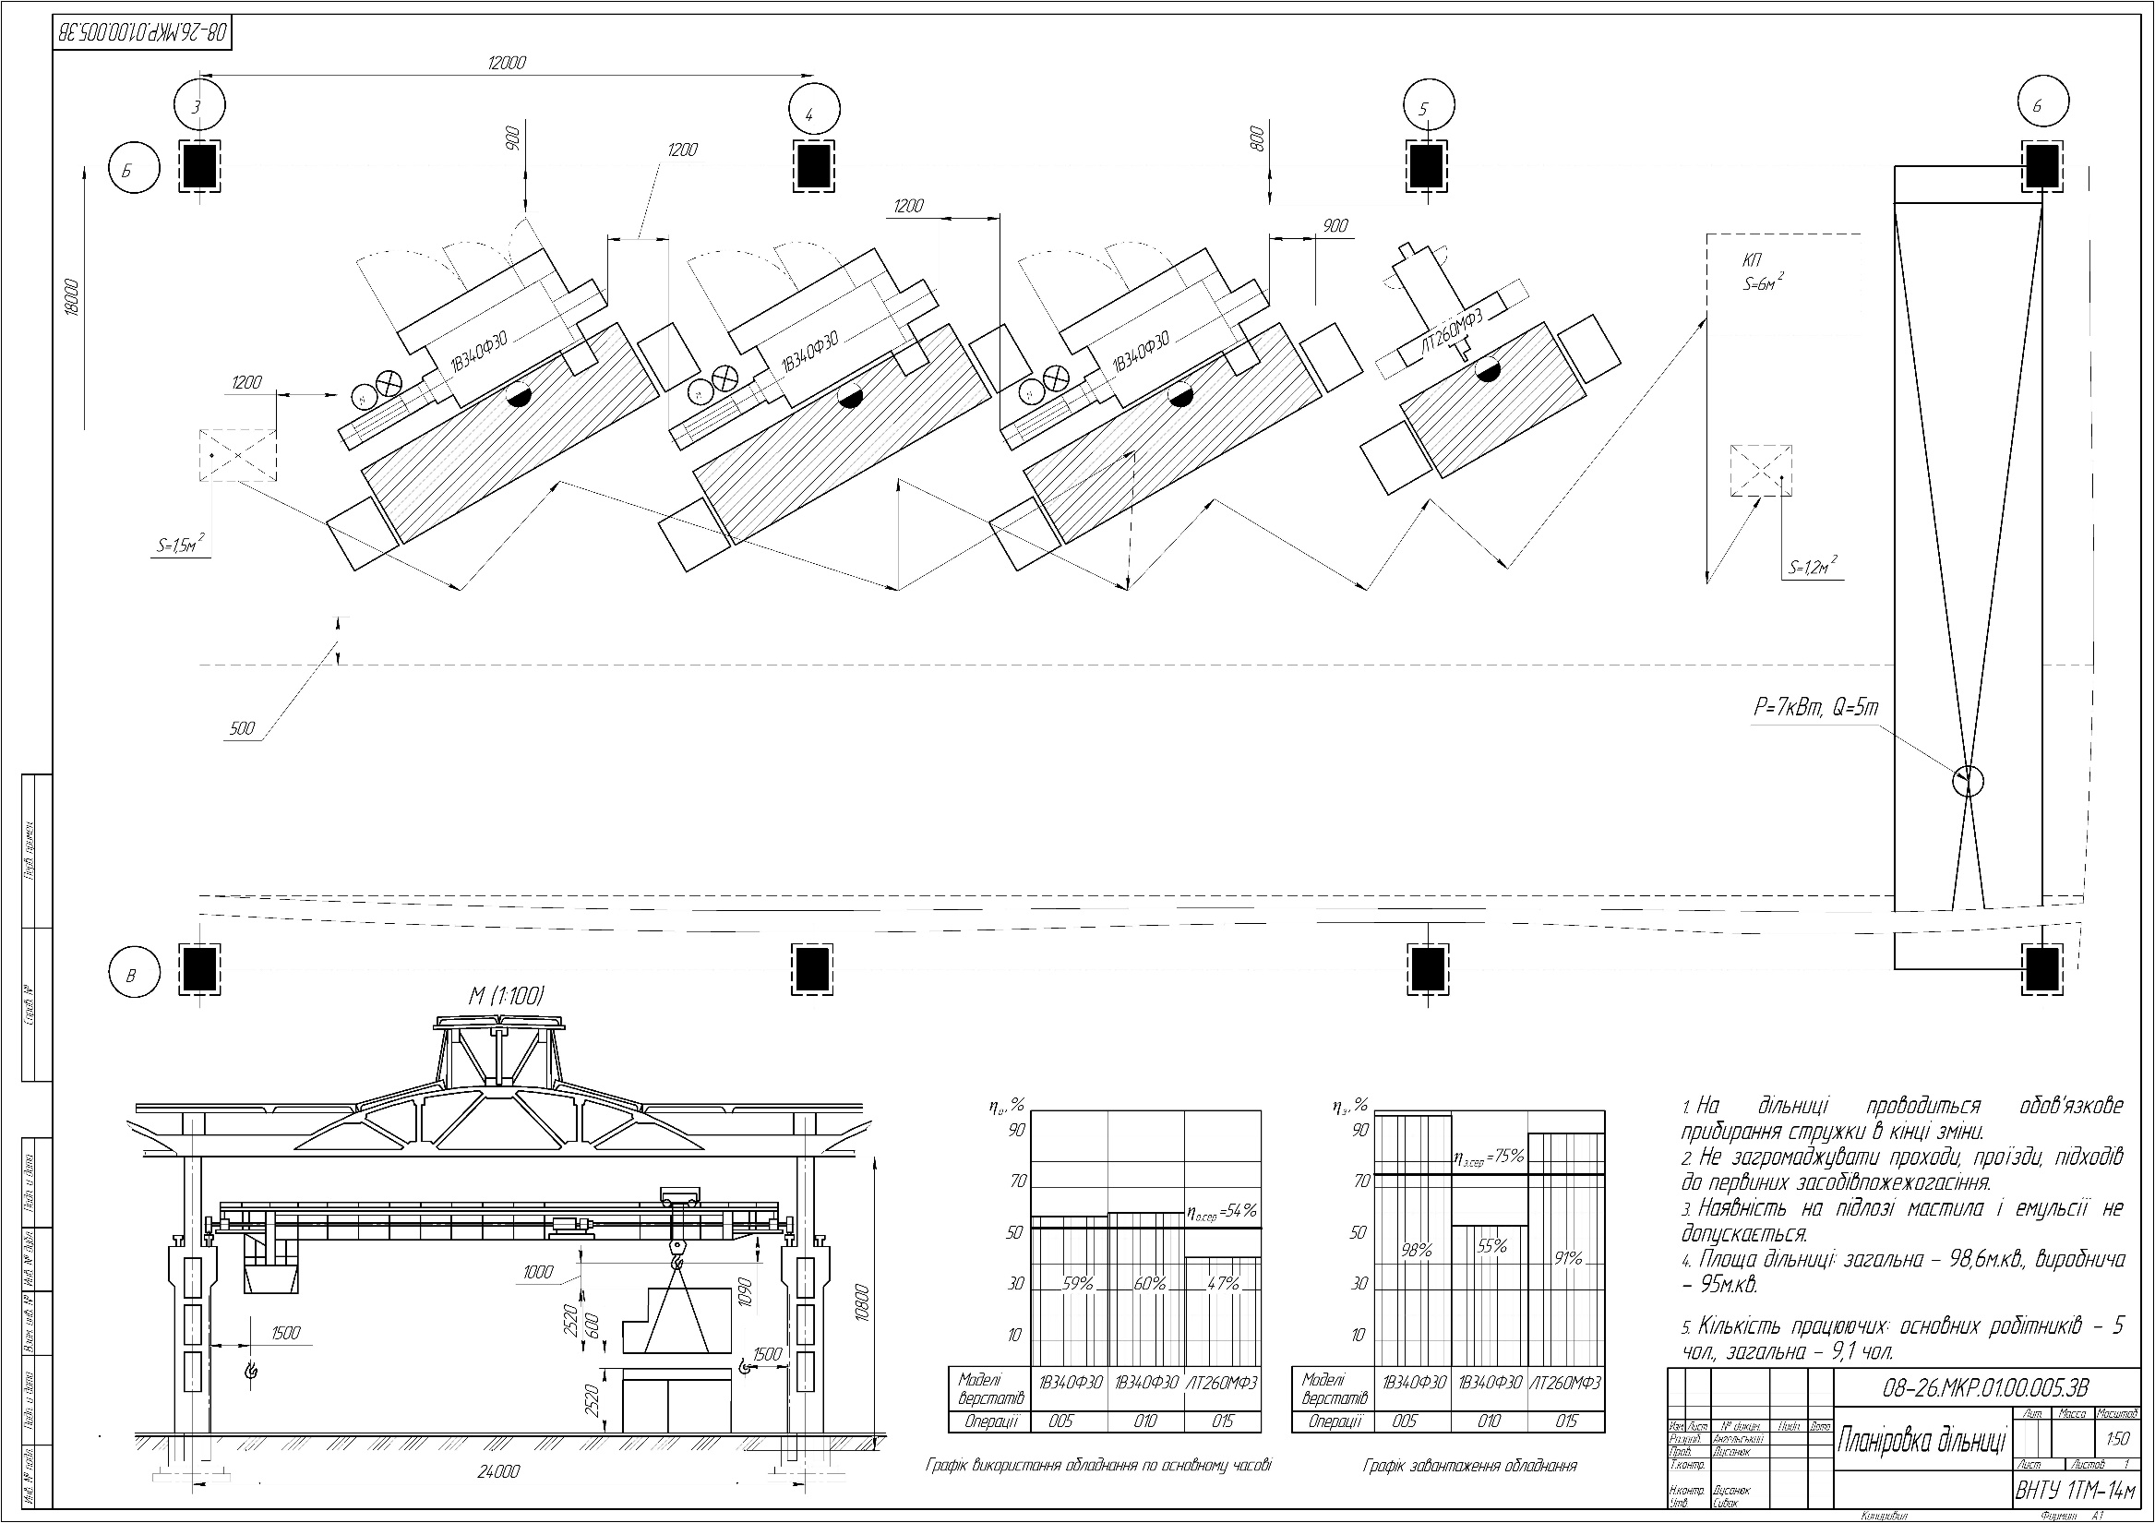

Slide 16
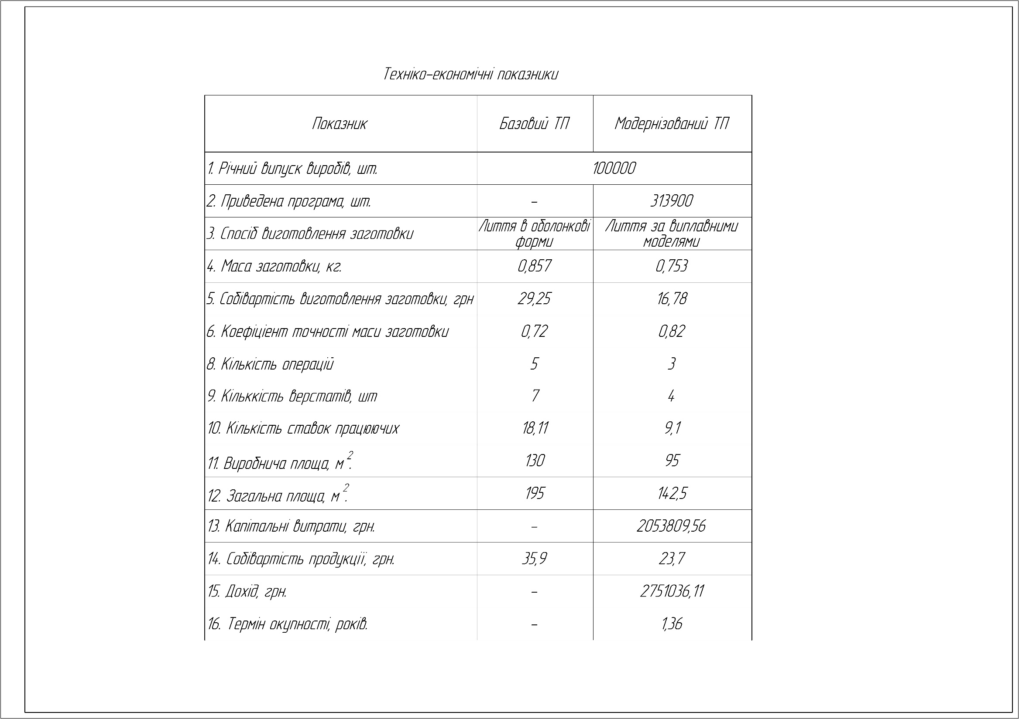

Slide 17
ВИСНОВКИ
Отже, в результаті виконання магістерської кваліфікаційної роботи розроблено модернізований технологічний процес механічної обробки деталі «Кришка циліндра 429148424В», який дозволяє знизити собівартість, енерговитрати та трудомісткість механічної обробки, та підвищити продуктивність праці. Крім цього, розраховані технологічні параметри, що потрібні для виготовлення даної деталі. Поставлені та послідовно розв’язані такі задачі: за кресленням деталі, її масою та програмою випуску визначено, що тип виробництва великосерійне; серед існуючих способів виготовлення заготовки деталі «Кришка циліндра 429148424В» вибраний спосіб лиття за виплавними моделями, який економічно доцільніший; на основі аналізу існуючих типових процесів механічної обробки деталей подібних до заданої деталі розроблено технологічний процес механічної обробки, який складається з трьох операцій на яких використовуються такі верстати: 1В340Ф30, ЛТ260МФ3. Для їхнього обслуговування необхідно 5 основних і 2 допоміжних робітника. Виконаний розмірний аналіз технологічного процесу механічної обробки та визначені режими різання на його переходах. Досліджено фактори зменшення трудомісткості, енерговитрат та технологічної собівартості обробки на верстатах з ЧПК. Спроектовано спеціальне пристосування для вертикально-фрезерного верстата з ЧПК. Виконаний розрахунок дільниці механічної обробки, розраховано приведену програму, яка складає 313900 шт. Виконані економічні розрахунки, за якими впровадження модернізованого технологічного процесу потребує від інвестора 2053809,56 грн. капітальних вкладень, а чистий прибуток складе 1332980грн. При оцінці ефективності інноваційного проекту отримані такі важливі показники, як: чистий дисконтований дохід (інтегральний ефект) 2751036,11 грн.; внутрішня норма дохідності (прибутковості) 26%; індекс прибутковості 1,64; термін окупності 1,36 роки. Розроблені заходи з охорони праці, а саме розроблені заходи з електробезпеки, розроблені заходи з техніки безпеки при виконанні технологічних операцій на дільниці, організаційно-технічні рішення з гігієни праці та виробничої санітарії, до яких увійшли: вимоги до обладнання та приміщення, мікроклімат, освітлення, шум та вібрації. Виконано дослідження стійкості роботи обладнання дільниці механічної обробки в умовах дії загрозливих чинників надзвичайних ситуацій.
Отримані показники свідчать про високий рівень дохідності для інвестора і підтверджують доцільність впровадження технологічного процесу виготовлення деталі типу «Кришка циліндра 429148424В» з організацією автоматизованої дільниці механічної обробки.

